Slide 1

Firmenkunden

Slide 2
Wichtige Information zum folgenden Webinar
Absicherungsmöglichkeiten Firmenkunden
WWK Firmen Kombi plus
  Allgemeines und Highlights
  Firmen Kombi plus Sach
  Firmen Kombi plus Haftpflicht
  Betriebliche Gruppenunfallversicherung
WWK Dreifach Einfach

Slide 3



Absicherung der Firma – existenziell!
Es gibt eine Vielzahl von Gefahren, die einen Betrieb existenziell gefährden können.
Unfälle
Eigenschäden
Fremdschäden
Diese Gefahren bedeuten im schlimmsten Fall:
Verlust der Existenz durch betriebliche und private Insolvenz und der damit einhergehende soziale Abstieg
Mitarbeiterentlassungen (soziale Verantwortung)
Schulden durch offene Kredite, laufende Kosten etc.
Lebenslange Zahlungen an Geschädigte

Slide 4







Produkte – Firmenkunden
Betriebshaftpflichtversicherung I Erweiterte Produkthaftpflicht I Cyberrisiken I Öl-/Gastank
Ertragsausfallversicherung I Feuer, Leitungswasser, Einbruchdiebstahl, Sturm, Hagel, Elementar
Mietausfallversicherung I Feuer, Leitungswasser, Sturm, Hagel, Elementar
Gebäudeversicherung I Feuer, Leitungswasser, Sturm, Hagel, Elementar
Gruppenunfallversicherung I Invaliditätsleistung, Todesfall, Unfallrente, Tagegelder
Inhaltsversicherung I Feuer, Leitungswasser, Einbruchdiebstahl, Sturm, Hagel, Elementar
Gewerbliche Glasversicherung I Geschäfts- und Gebäudeverglasung

Slide 5
Produktvielfalt
WWK Dreifach Einfach
Einfach und günstig
- 102 ausgewählte Betriebsarten
- Minimum an Risikoschutz
- VSU/Sach bis 100.000 EUR
WWK Firmen Kombi plus
Top Leistungen, Preis und Performance
- 1.300 Betriebsarten
- Weitreichender und flexibler Risikoschutz
- VSU/Sach bis 2.500.000 EUR
Linienprodukt
- Alle Betriebsarten
- Umfassender Risikoschutz nach Vereinbarung

Slide 6

WWK Firmen Kombi plus

Slide 7
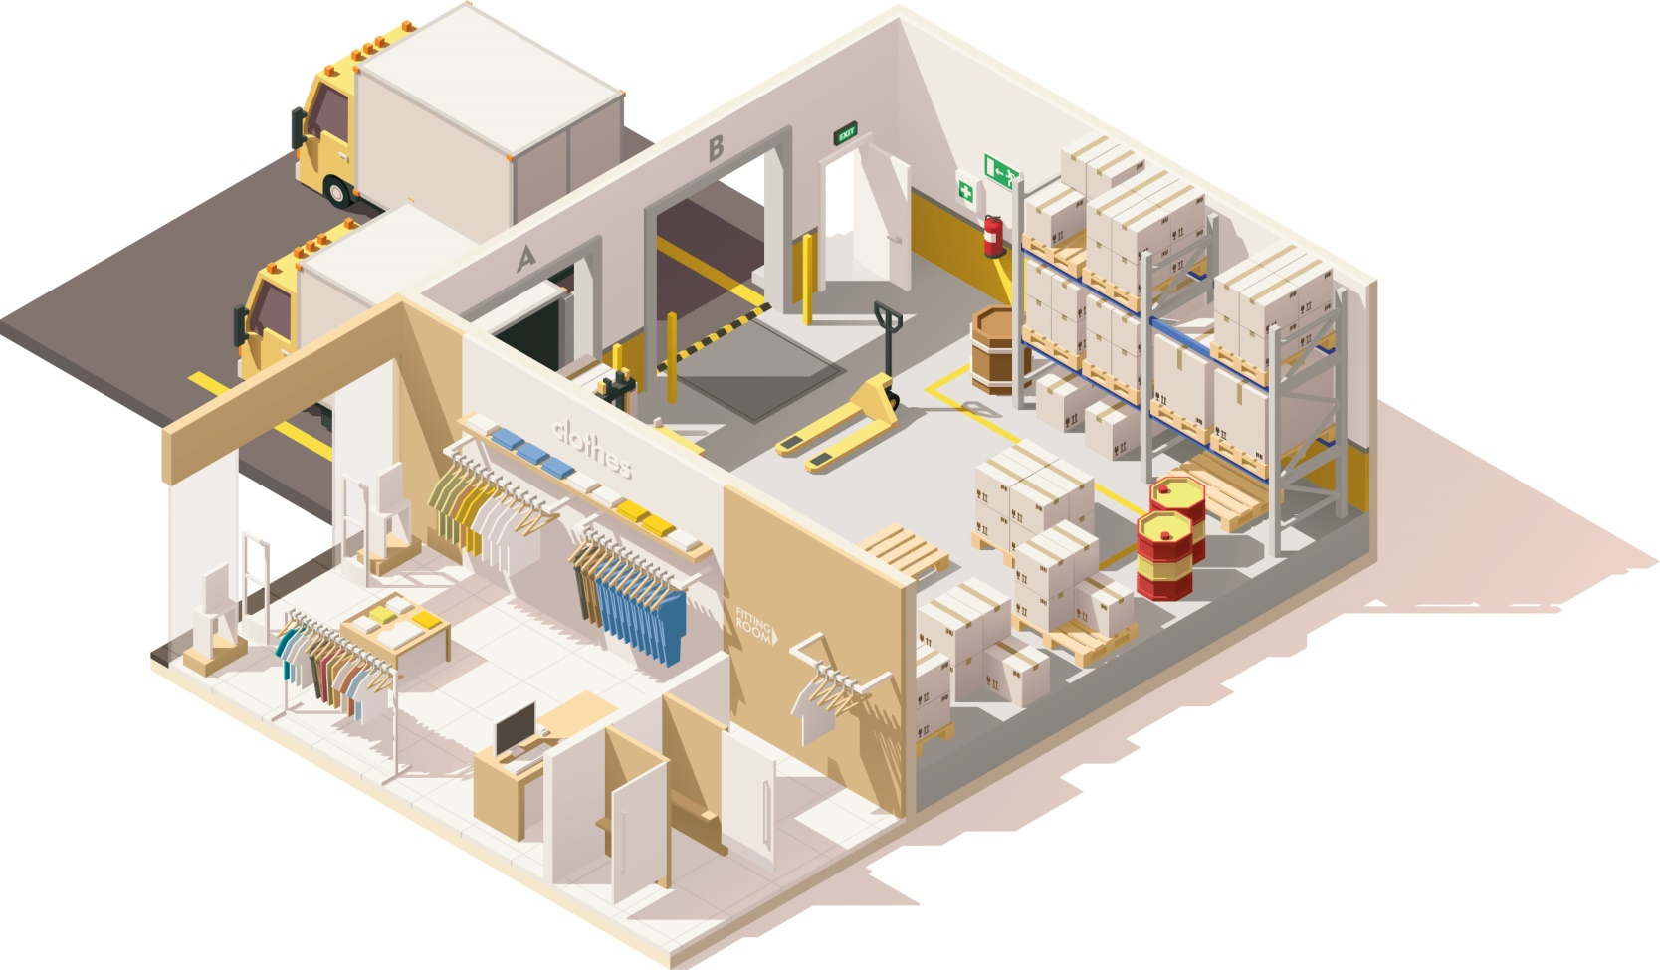


WWK Firmen Kombi plus
Im Paket besonders günstig
Ertragsausfallversicherung
Betriebshaftpflichtversicherung
Gewerbliche Gebäudeversicherung
Mietausfallversicherung
Inhaltsversicherung
Betriebliche Gruppenunfallversicherung
Glasversicherung

Slide 8
Vorteile auf einen Blick
Beratungssicher
geführter Angebotsprozess bei maximaler Flexibilität
Einfacher Abschluss
vereinfachter Angebotsprozess für alle Sparten und nur ein Antrag
Bündelung der wichtigsten Risiken
Minimierung von Deckungslücken
optionale Zusatzbausteine
Weniger Potenzial für Mitbewerber
Vereinfachte Annahmepolitik
beispielsweise erweiterte Produkthaftpflicht
Bündelnachlässe
bereits ab 2 versicherten Risiken
Neu- und Ersatzgeschäft
Cross- und Up-Selling

Slide 9
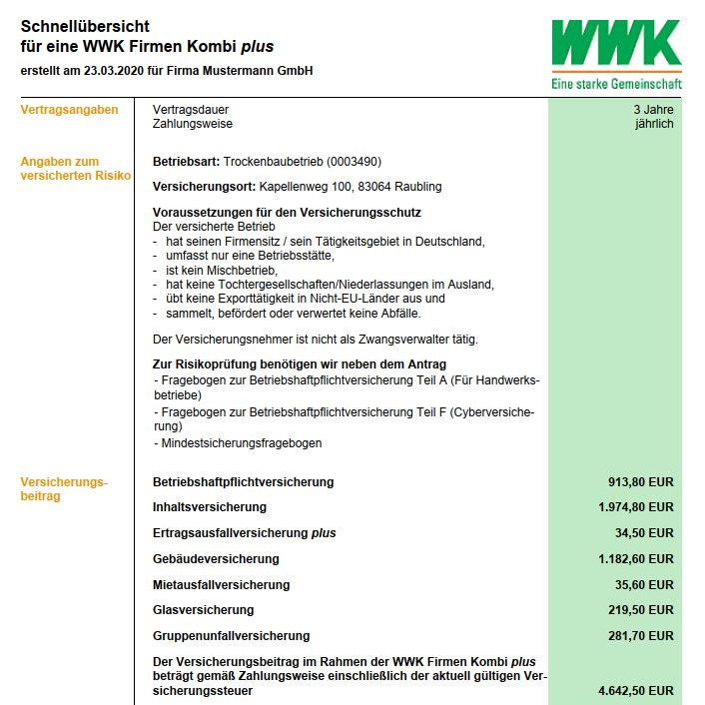
Alles in einem Angebot

Slide 10
1.300 Betriebsarten versicherbar
Lebens-mittelhandel
Optiker
Freibad
Schule
Kino
Installateur
Dentallabor
Gießerei
Schlosserei
Parfümerie
Gaststätte
Druckerei
Gartencenter
Backwaren-herstellung
Buchhandel
Schnaps-brennerei
Hotel
Drogerie
Cafe
Grafikstudio
Möbelhandel
Kosmetik-salon
Bekleidungs-herstellung
Großküche
Metallwaren-handel
Reifenhandel
Dachdecker
Metall-
bearbeitung
Kindergarten
Elektrohandel

Slide 11
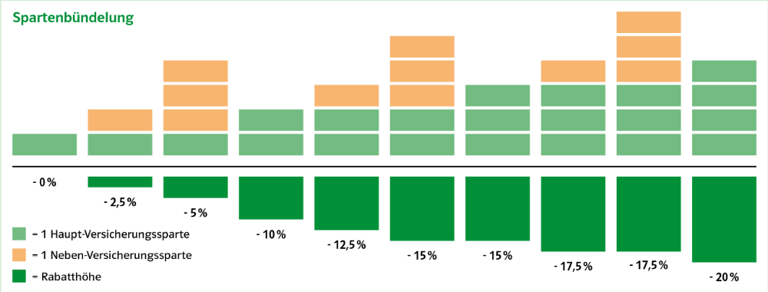
WWK Firmen Kombi plus Bündelrabatte
Je nachdem, welche und wie viele Versicherungssparten Sie für Ihren Firmenkunden vereinbaren/bündeln, werden automatisch Bündelrabatte bis maximal 20 % berücksichtigt.
Hauptsparten
Nebensparten
Betriebshaftpflichtversicherung
Inhaltsversicherung
Geschäftsgebäudeversicherung
Gruppenunfallversicherung
Ertragsausfallversicherung plus
Mietausfallversicherung
Glasversicherung

Slide 12
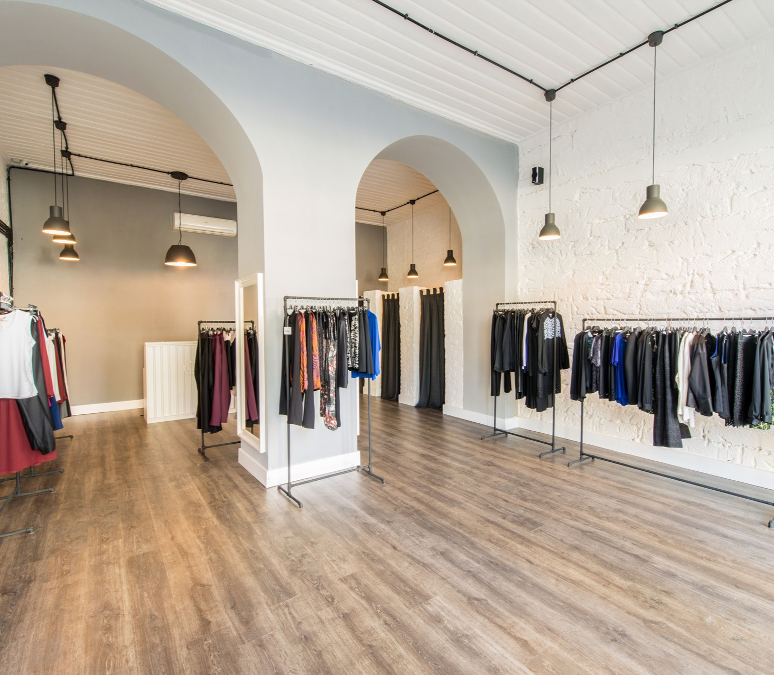
Firmen Kombi plus
Sach

Slide 13
WWK Firmen Kombi plus – Sach
Betriebsverlegung
Diebstahl von Stühlen, Tischen etc. im Freien (bis 2.500 EUR)
EC-Gefahren (Fahrzeuganprall, böswillige Beschädigung, Aussperrung, Überschalldruckwelle)
Schäden an Kühlgut (bis 1.000 EUR)
Rückwirkungsschäden bei der Ertragsausfallversicherung plus

Slide 14
WWK Firmen Kombi plus – Sach
Leistungserweiterungen gegenüber Linienprodukt
Mehrverbrauch an Gas bis 2.500 EUR
Einfacher Diebstahl von Geschäftsfahrrädern und -pedelecs bis 2.500 EUR
Rohrbruch- oder Frostschäden an im Gebäude liegenden Gasrohren bis 15.000 EUR
Rohrverstopfungen inkl. Verstopfungen durch Wurzeleinwuchs bis 1.000 EUR
Grobe Fahrlässigkeit bis 10 % der Versicherungssumme, maximal 100.000 EUR
Unterversicherungsverzicht bis 10 % der Versicherungssumme, maximal 100.000 EUR

Slide 15
Geschäftsfahrräder und -pedelecs
Einfacher Diebstahl von Geschäftsfahrrädern und -pedelecs
Versichert sind geschäftlich genutzte
  Fahrräder
  E-Bikes (sofern nicht versicherungspflichtig)
  Pedelecs (sofern nicht versicherungspflichtig)
Muss mit Schloss gesichert sein
Entschädigungsgrenze auf erstes Risiko 2.500 EUR
Versicherungsschutz begrenzt auf die Bundesrepublik Deutschland

Slide 16
WWK Firmen Kombi plus – Sach
Optionaler Baustein in der Inhaltsversicherung
Elektronik
Transport
Betriebsschließung
Die WWK ersetzt im Falle
einer Schließung den Schaden für jeden Tag der Betriebsschließung bis zu 30 Schließungstage (= Haftzeit), max. aber bis zur vereinbarten Entschädigungsgrenze (Tage, an denen der Betrieb auch ohne die Schließung geschlossen wäre, zählen nicht als Schließungstage);
einer Desinfektion die nachgewiesenen Desinfektionskosten bis zum Höchstbetrag der einfachen Tagesentschädigung;
von Schäden an Vorräten und Waren den nachgewiesenen Schaden bis max. zur Höhe der vereinbarten Entschädigungsgrenze, zzgl. max. 1.000 Euro für die Vernichtung oder Brauchbarmachung.

Slide 17
Elektronik – Definition
Die unvorhergesehene Beschädigung oder Zerstörung der technischen Betriebseinrichtung sowie der versicherten Daten und Programme
Versichert sind beispielsweise Schäden aufgrund
Bedienungsfehler, Ungeschicklichkeit oder Vorsatz Dritter
Wasser, Feuchtigkeit
Frost oder Eisgang
Schwelen, Sengen, Glimmen oder Glühen
Überspannung, Induktion, Kurzschluss (außer Überspannungsschäden
durch Blitz)

Slide 18
Elektronik – versicherte Sachen
Versichert sind beispielsweise
Anlagen und Geräte der Büro-, Daten-, Kommunikations-, Konferenz-, Schulungs-, Sicherungstechnik und elektronische Kassen und Waagen (ohne Großwiegeeinrichtungen)
sonstige elektrische und elektrotechnische Anlagen, sofern sie zur technischen und kaufmännischen Betriebseinrichtung gehören
Nicht versichert sind beispielsweise
Autotelefone, Mobiltelefone, iPods, Blackberrys und vergleichbare
Geräte
ausschließlich privat genutzte Anlagen/Geräte
Anlagen/Geräte, die bei Vertragsabschluss/-einschluss älter als 10 Jahre sind
Unterhaltungselektronik

Slide 19
Betriebsschließung – Voraussetzung
Gegenstand der Versicherung
Wenn eine zuständige Behörde aufgrund Gesetz (Infektionsschutzgesetz IfSG) den/im Betrieb beim Auftreten von meldepflichtigen Krankheiten oder Krankheitserregern
schließt
Tätigkeitsverbote gegen sämtliche Betriebsangehörige ausspricht
Desinfektionen der Betriebsräume anordnet
Desinfektion/Brauchbarmachung/Vernichtung von Waren
und Vorräten anordnet

Slide 20
Betriebsschließung – Versicherungsbedarf
Beispiel einer korrekten Bedarfsermittlung:
Rohertrag im vergangenen Geschäftsjahr = 150.000 EUR
Öffnungszeiten = 52 Wochen, jeweils von Dienstag bis Samstag
(Rohertrag : Öffnungszeit in Wochen : Öffnungszeit in Tagen) x 30 Tage Haftzeit = Bedarf
(150.000 : 52 : 5) x 30 = 17.300 EUR
Hinweis:
Ein Rohertrag von 150.000 EUR entspricht in etwa einem Jahresbruttoumsatz von 385.000 EUR.

Slide 21

Firmen Kombi plus haftpflicht

Slide 22
WWK Firmen Kombi plus – Haftpflicht
Grundsätzliches
Deckungssummen bis 7.500.000 EUR, Tätigkeitsschäden bis 3.000.000 EUR
Tarifierung nach Umsatz

Slide 23
WWK Firmen Kombi plus – Haftpflicht
Obhutsschäden
Selbstfahrende Arbeitsmaschinen und Gabelstapler bis 20 km/h (WWK Firmen Kombi plus)
Gewahrsamsschäden
Handwerksordnung (technischer oder fachlicher Zusammenhang)
Erstellen von Energieausweisen

Slide 24
WWK Firmen Kombi plus – Haftpflicht
Schäden an gestelltem Fremdmaterial
Mietsachschäden an sonstigen beweglichen Sachen
Drohnen und unbemannte Luftfahrtsysteme
Non-Ownership-Deckung
Baustellenrisiko

Slide 25
Non-Ownership-Deckung – Definition
Gegenstand der Versicherung
Diese Deckung ist z. B. für den Fall, dass Schadensersatzansprüche gegen den Versicherungsnehmer wegen eines Unfalls mit einem weder ihm gehörenden noch
auf ihn zugelassenen Kraftfahrzeug im Ausland erhoben werden und die lokale
Deckungssumme nicht ausreicht. In einigen Ländern beträgt diese nur
ein paar Tausend Euro und reicht im Schadenfall nicht aus.

Slide 26
Gewahrsamsschäden – Definition
Gegenstand der Versicherung
Versicherungsschutz besteht bei Beschädigung oder Abhandenkommen von Arbeitsmaschinen oder sonstigen Arbeitsgeräten, die der Versicherungsnehmer gemietet, gepachtet oder geliehen hat oder die Gegenstand eines besonderen Verwahrungsvertrages sind.
Voraussetzung
Es besteht kein Versicherungsschutz aus einem anderen Vertrag
(Fahrzeug / technische Versicherung).
Versicherungssumme
Die Deckungssumme beträgt 25.000 EUR. Die Höchstersatzleistung
für alle Versicherungsfälle eines Versicherungsjahres beträgt 50.000 EUR.
Selbstbeteiligung
Es gilt ein Selbstbehalt von 1.500 EUR je Schadenfall als vereinbart.

Slide 27
WWK Firmen Kombi plus – Haftpflicht
Optionaler Baustein in der Betriebshaftpflicht
Einfacher Einschluss erweiterte Produkthaftung
Gastank/Heizöltank
Cyberrisiken
Haftpflichtansprüche
Eigenschäden
Serviceleistungen

Slide 28
Erweiterte Produkthaftung
Schäden durch mangelhafte Maschinen
Diese gesonderte Regelung des Versicherungsschutzes ist erforderlich, weil die mittels der Maschine hergestellten Erzeugnisse nicht die vereinbarten Eigenschaften erzielen.
Beispiel: Unser Versicherungsnehmer liefert einen Automaten zur Herstellung von
Schrauben. Weil die Maschine vom Versicherungsnehmer falsch montiert wurde,
schneidet die Maschine unregelmäßige Gewinde.
Die Deckung erfasst den zeitlich begrenzten Kostenaufwand,
der darauf entfällt, dass die bereits hergestellte Fehlproduktion
in der weiteren Verarbeitungsstufe nicht weiter be- oder verarbeitet
werden konnte. Vom Versicherungsschutz nicht umfasst sind die
fortlaufenden Kosten, die dadurch entstehen, dass die der Maschine
vorgeschalteten Produktionsprozesse unterbrochen werden müssen.

Slide 29

Gastank/Heizöltank – Prämienbeispiele
Heizöl-, Diesel- oder Gastank
5.000 Liter = 50 EUR Jahresbruttobeitrag
10.000 Liter = 100 EUR Jahresbruttobeitrag

Slide 30
Cyberrisiken – Haftpflichtansprüche
Fallbeispiele
Durch einen frustrierten Mitarbeiter werden Kontodaten von Kunden im Internet veröffentlicht. Die Betroffenen müssen informiert und ggf. entschädigt werden.
Wirtschaftskriminelle dringen in das IT-System eines kleinen Kfz-Zulieferers
ein und kopieren vertrauliche Konstruktionsdaten eines Auftraggebers.
Die Geschäftsbeziehung wird belastet, gegebenenfalls
werden vereinbarte Ausgleichszahlungen fällig.
Auf einem Server wird nach Eindringen über eine Sicherheitslücke
raubkopierte Musik „zwischengelagert“, um diese ohne eigenes Risiko
illegal über das Internet zu verkaufen. Die Staatsanwaltschaft ermittelt
wegen gewerblichen Urheberrechtsverstoßes gegen den Eigentümer
des Servers.

Slide 31
Cyberrisiken – Eigenschäden
Wiederherstellung von eigenen Daten und Programmen
Versicherte Daten und Programme
  Daten (maschinenlesbare Informationen aus Dateien/Datenbanken)
  Programme (z. B. Betriebssystem/Standardprogramme)
Nicht versicherte Daten und Programme
  Daten und Programme aus flüchtigen Speichern
  (z. B. Arbeitsspeicher, externe Festplatten)

Slide 32
Cyberrisiken – Eigenschäden
Versichert sind der Ertragsausfall und Mehrkosten
Ertragsausfall
  Versichert sind der Betriebsgewinn sowie die fortlaufenden Kosten
  Die Haftzeit beträgt 7 Tage
Mehrkosten
  Benutzung anderer Anlagen
  Anwendung anderer Arbeits- und Fertigungsverfahren
  Inanspruchnahme von Lohndienstleistungen
  Einmalige Umprogrammierungskosten

Slide 33
Cyberrisiken – Serviceleistungen
Im Falle eines Cyberangriffes stehen folgende Serviceleistungen zur Verfügung:
Soforthilfe im Notfall: 24 Stunden am Tag, 7 Tage die Woche
Organisation, Beauftragung und Kostenübernahme von Experten für
  Ursachenermittlung und Schadenfeststellung (Forensik) bis 5.000 EUR
  Rettung, Wiederherstellung und Entsperrung von Daten bis 1.000 EUR
  Krisenkommunikation und Reputationssicherung bis 2.000 EUR

Slide 34

Cyberrisiken – Serviceleistungen
WWK Notfall-Telefon:
+49 89 5114 3082
Unser Dienstleister für Serviceleistungen
Bitte beachten: Die Serviceleistungen werden nur erbracht, wenn
der Schaden umgehend und direkt an ALLYSCA gemeldet wird.
Schadenhotline: +49 89 5114 3082

Slide 35

Gruppenunfall- versicherung

Slide 36
Leistungsarten
 | Betriebliche Gruppenunfallversicherung | Vereinsunfallversicherung
Invaliditätsleistung | ✓ | ✓
Unfall-Krankenhaus-Tagegeld | ✓ | ✓
Genesungsgeld | ✓ | ✓
Todesfallleistung | ✓ | ✓
Unfall-Tagegeld ab 8. Tag | ✓ | x
Unfallrente ab 50 % Invalidität lebenslang mit Rentengarantie | ✓ | x
Unfallservice telefonische Beratung/Hilfe | ✓ | x

Slide 37
Unfall-Tagegeld
Leistung nach Unfall ab | Selbstständige | Arbeitnehmer
8. Tag | ✓ | x
15. Tag | ✓ | x
29. Tag | ✓ | x
43. Tag | ✓ | ✓
57. Tag | ✓ | ✓
71. Tag | ✓ | ✓
92. Tag | ✓ | ✓

Slide 38
Highlight verbesserte Gliedertaxe
Nur in der betrieblichen Gruppenunfallversicherung
Invaliditätsgrad bei Verlust oder Funktionsunfähigkeit von Körperteilen oder (Sinnes-)Organen | Standard-Gliedertaxe ohne Progression | Verbesserte Gliedertaxe ohne Progression | Verbesserte Gliedertaxe mit 225 % Progression | Verbesserte Gliedertaxe mit 350 % Progression
Stimme | Keine Leistung | 100.000 EUR | 225.000 EUR | 350.000 EUR
Bein über der Mitte des Oberschenkels | 70.000 EUR | 85.000 EUR | 180.000 EUR | 210.000 EUR
Arm bis oberhalb des Ellenbogengelenks | 65.000 EUR | 85.000 EUR | 180.000 EUR | 210.000 EUR
Daumen | 20.000 EUR | 30.000 EUR | 35.000 EUR | 35.000 EUR
Berechnungsgrundlage: 100.000 EUR Invaliditätsgrundsumme
Hinweis:
Eine Kombination der verbesserten Gliedertaxe mit einer Progression von 600 %
ist nicht möglich.

Slide 39
Versteuerung
Zur Regelung der Ausübung der Rechte aus dem Versicherungsvertrag stehen zwei Durchführungsmöglichkeiten zur Auswahl:
Mit Direktanspruch (die Ausübung der Rechte steht dem Arbeitnehmer / der versicherten Person zu) |  | Ohne Direktanspruch (die Ausübung der Rechte steht dem Arbeitnehmer/Versicherungsnehmer zu)
Beitrag = Arbeitslohn (steuerpflichtig) |  | Beitrag = kein Arbeitslohn (nicht steuerpflichtig)
Pauschalbesteuerung nach § 40b (3) EStG: Durchschnittsbeitrag je Arbeitnehmer beträgt max. 100 €! | Individuelle Versteuerung der Beiträge (durch den Mitarbeiter als geldwerter Vorteil) | Im Leistungsfall nachgelagerte Besteuerung der Beiträge
Leistungen = steuerfrei* |  | Leistungen = steuerfrei*
Berechnungsgrundlage: 100.000 EUR Invaliditätsgrundsumme
* Versicherungsleistungen sind kein steuerpflichtiger Arbeitslohn und unterliegen nicht dem Lohnsteuerabzug. Leibrenten (z. B. Unfall-Renten) sind als sonstige Einkünfte mit dem Ertragsanteil zu versteuern.
Eine Todesfallleistung unterliegt der Erbschaftssteuerpflicht.

Slide 40
Versteuerung
Unfallversicherung gegen berufliche und außerberufliche Unfälle (24-Stunden-Deckung): Bei einer Unfallversicherung für berufliche und außerberufliche Unfälle kann der Beitrag hälftig in einen beruflich bedingten und einen außerberuflichen Anteil aufgeteilt werden. Der Arbeitnehmer kann den beruflich bedingten Anteil als Werbungskosten und den privaten Anteil als Sonderausgaben geltend machen. Gemäß Schreiben des BMF können 20 % des Beitrages einer Versicherung mit 24-Stunden-Deckung als steuerfreie Reisenebenkosten angesetzt werden. Um diesen Anteil reduziert sich dann der insgesamt zu versteuernde Arbeitslohn.
Beispiel:
Gruppenunfallversicherung gegen berufliche und außerberufliche Unfälle
Gesamtbeitrag (inklusive Versicherungsteuer) | 200 EUR
Außerberuflicher Beitragsanteil (50 %) | 100 EUR
Beruflich bedingter Beitragsanteil (50 %) Abzüglich steuerfreie Reisenebenkosten (20 %) Verbleibender steuerpflichtiger beruflich bedingter Beitragsanteil | 100 EUR - 40 EUR
 | = 60 EUR
Steuerpflichtiger Arbeitslohn (gesamt) | 100 EUR + 60 EUR = 160 EUR
Davon Werbungskosten | 60 EUR
Davon Sonderausgaben | 100 EUR

Slide 41

WWK Firmenkunden dreifach einfach

Slide 42
Versicherungsumfang
Inhaltsversicherung
  Feuer
  Einbruchdiebstahl/Vandalismus
  Leitungswasser
  Sturm/Hagel
  Ertragsausfall für alle vier Gefahren
  Versicherungssumme maximal 100.000 EUR
Betriebshaftpflichtversicherung
  Deckungssumme pauschal 3.000.000 EUR
Geschäftsglasversicherung

Slide 43
Angebotserstellung
Zur Angebotserstellung benötigen Sie lediglich folgende Daten:
  Betriebsart
  Versicherungssumme Inhalt
  Postleitzahl
  Je nach Betriebsart
    Umsatz
    Lohnsumme
    Personen

Slide 44
Angebotserstellung
Berechnung Inhaltsversicherung
Versicherungssumme x Bruttoprämiensatz je ED-Zone
Betriebshaftpflichtversicherung
Auswahl der Bruttoprämie gemäß Tabelle
Geschäftsglasversicherung
Quadratmeter x Bruttoprämie gemäß Tabelle

Slide 45
17 Betriebsarten versicherbar
Bäcker
Bekleidungs-handel
Blumen-handel
Büro
Drogerie
Friseur/
Kosmetik
Heilwesen
Hotel
Getränke-/
Lebensmittel-handel
Maler
Metzger
Optiker
Schneider/
Schuster
Schreibwaren
Schuhhandel
Schulen/
Kindergärten
Sport

Slide 46
Highlights WWK Firmenkunden Dreifach Einfach
Antrag nur drei Seiten
Eine Unterschrift
Vier Risikofragen sowie Fragen zu Vorversicherung und Vorschäden
Keine Fragebögen
Antrag und Angebotsblatt sind beschreibbar und selbstrechnend

Slide 47
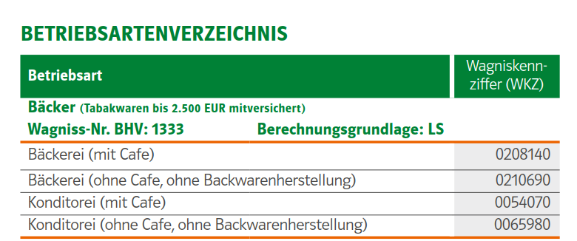
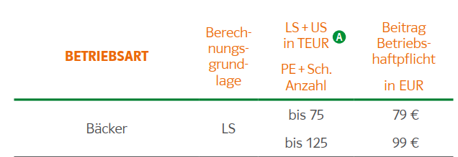

Beispielrechnung Betriebshaftpflichtversicherung
Konditorei mit Café, Postleitzahl 01067, Versicherungssumme Inhaltsversicherung 75.000 EUR, Lohn- und Gehaltssumme 80.000 EUR und 80 m² Ladenlokalfläche
Betriebshaftpflicht bis 125.000 EUR Lohn- und Gehaltssumme = 99 EUR
Alle Beiträge sind Jahresbeiträge inkl. Versicherungsteuer

Slide 48
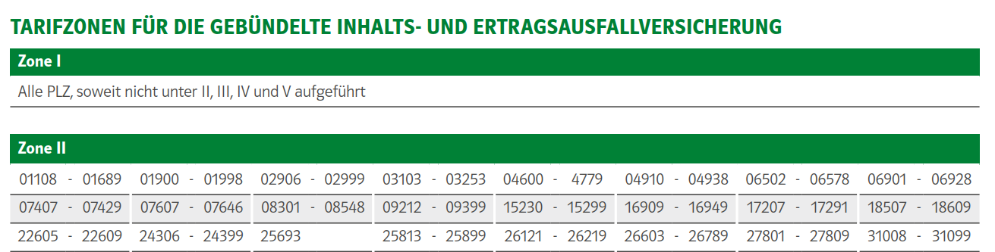
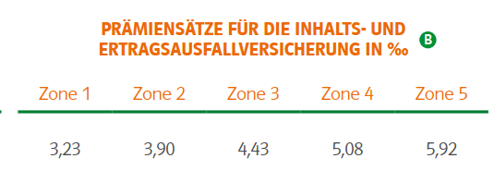
Beispielrechnung Inhaltsversicherung
Konditorei mit Café, Postleitzahl 01067, Versicherungssumme Inhaltsversicherung 75.000 EUR, Lohn- und Gehaltssumme 80.000 EUR und 80 m² Ladenlokalfläche
Tarifzone ermitteln
Inhalt: ED-Zone 3,
Prämiensatz 4,43 ‰ = 332,25 EUR
Alle Beiträge sind Jahresbeiträge inkl. Versicherungsteuer

Slide 49
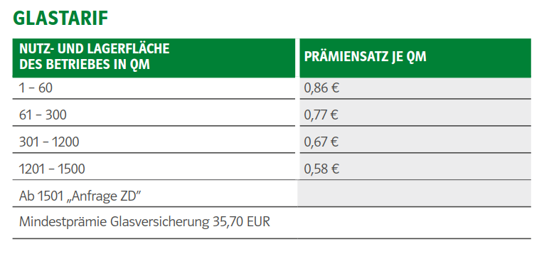
Beispielrechnung Glasversicherung
Konditorei mit Café, Postleitzahl 01067, Versicherungssumme Inhaltsversicherung 75.000 EUR, Lohn- und Gehaltssumme 80.000 EUR und 80 m² Ladenlokalfläche
Glasversicherung bis 300 m²: 80 x 0,77 = 61,60 EUR
Alle Beiträge sind Jahresbeiträge inkl. Versicherungsteuer

Slide 50
Beispielrechnung Gesamtbeitrag
Konditorei mit Café, Postleitzahl 01067, Versicherungssumme Inhaltsversicherung 75.000 EUR, Lohn- und Gehaltssumme 80.000 EUR und 80 m² Ladenlokalfläche
Sparte | Bruttojahresbeitrag
Betriebshaftpflichtversicherung | 99,00 EUR
Inhaltsversicherung | 332,25 EUR
Glasversicherung | 61,60 EUR
Gesamtbeitrag | 492,85 EUR
Wichtiger Hinweis: Prämie gemäß Linienprodukt aus AVANTI-Angebotsberechnung ohne Glasversicherung = 784,70 EUR. Das entspricht einer Ersparnis von 45 %!

Slide 51
Praxisaufgabe
Sie bereiten sich auf Ihren Firmenkundentermin mit Herrn Kern vor. Herr Kern betreibt eine Frühstückspension in der Marsstr. 37, 80335 München. Neben Herrn Kern arbeitet noch eine Teilzeitkraft für monatlich 600 EUR in der Frühstückspension.
Der Wert der Betriebseinrichtung beläuft sich auf 77.000 EUR. Waren und Vorräte hat Herr Kern im Wert von 8.000 EUR. Die Pension hat eine Nutzfläche von 273 m²
und im Keller eine Lagerfläche von 65 m².
Bereiten Sie für das Beratungsgespräch mittels
WWK Dreifach Einfach die bestmögliche Absicherung vor.

Slide 52
Praxisaufgabe
Sie bereiten sich auf Ihren Firmenkundentermin mit Herrn Kern vor. Herr Kern betreibt eine Frühstückspension in der Marsstr. 37, 80335 München. Neben Herrn Kern arbeitet noch eine Teilzeitkraft für monatlich 600 EUR in der Frühstückspension.
Der Wert der Betriebseinrichtung beläuft sich auf 77.000 EUR. Waren und Vorräte hat Herr Kern im Wert von 8.000 EUR. Die Pension hat eine Nutzfläche von 273 m²
und im Keller eine Lagerfläche von 65 m².
Sparte | Bruttojahresbeitrag
Betriebshaftpflichtversicherung
Inhaltsversicherung
Glasversicherung

Slide 53
Praxisaufgabe
Sie bereiten sich auf Ihren Firmenkundentermin mit Herrn Kern vor. Herr Kern betreibt eine Frühstückspension in der Marsstr. 37, 80335 München. Neben Herrn Kern arbeitet noch eine Teilzeitkraft für monatlich 600 EUR in der Frühstückspension.
Der Wert der Betriebseinrichtung beläuft sich auf 77.000 EUR. Waren und Vorräte hat Herr Kern im Wert von 8.000 EUR. Die Pension hat eine Nutzfläche von 273 m²
und im Keller eine Lagerfläche von 65 m².
Sparte | Bruttojahresbeitrag
Betriebshaftpflichtversicherung | 149,00 EUR (Für den mitarbeitenden Inhaber 25.000 Lohnsumme)
Inhaltsversicherung | 271,15 EUR (Zone 1)
Glasversicherung | 226,46 EUR (Es zählt die Nutz- und Lagerfläche)

